Slide 1
Das Kochrezept
EINE PAELLA (Für 6 Personen)

Slide 2
Die Zutaten
- 500 Gramm Venusmuscheln
- 500 Gramm Herzmuscheln
- 300 Gramm Miesmuscheln
- 500 Gramm Hähnchen
- 400 Gramm Garnelen
- 1 Kilo Reis
- 3 Blätter Lorbeer
- Tomatensoße
- 2 kleine Tomaten
-1 rote Papikra
- 1 grüne Papikra
- Salz
- Petersilie
- Ein bisschen Knoblauch
- Ein bisschen Safran
- Ein bisschen Olivenöl

Slide 3
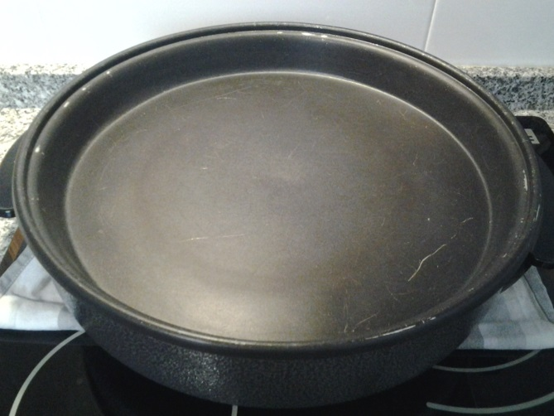
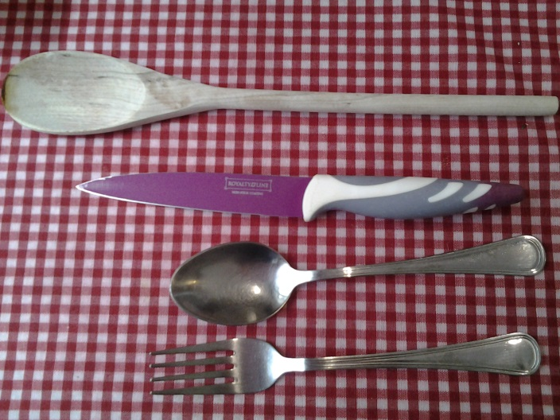
Die Küchengeräte
Ich brauche für die Paella eine elektronische Pfanne, einen Holzlöffel, ein Messer, einen Löffel und eine Gabel.

Slide 4
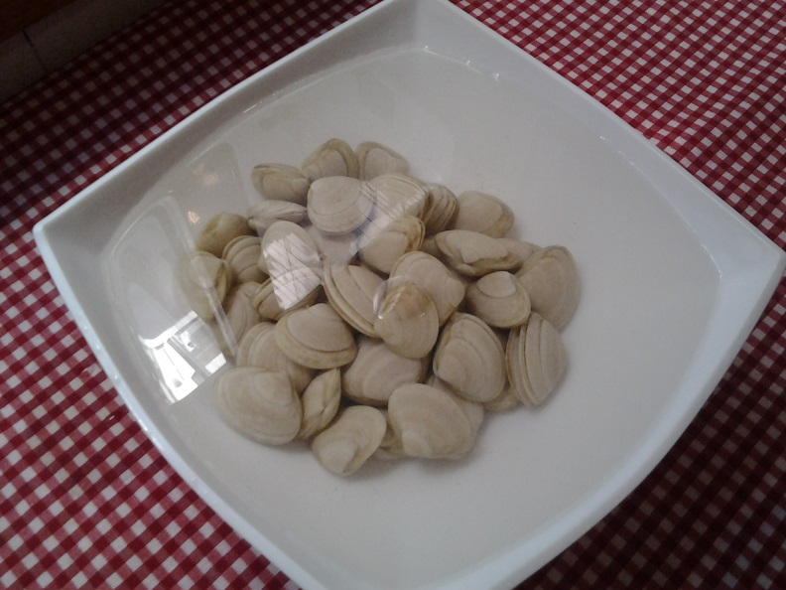
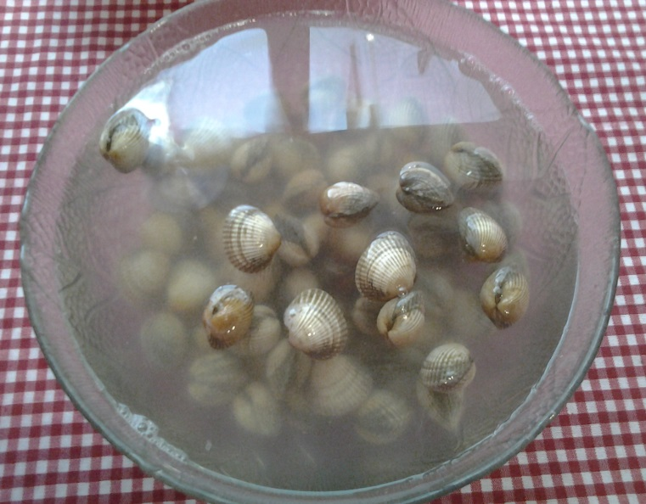
die Zubereitung
- Die Muscheln in einer Bowle mit Wasser und Salz 30 Minuten stehen lassen.

Slide 5
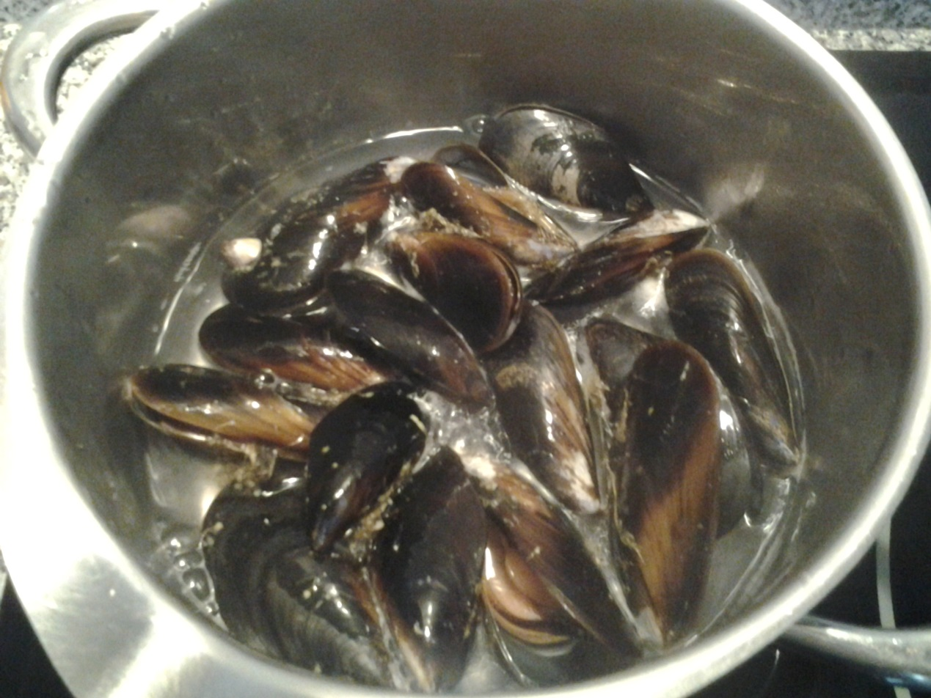
Die Miesmuscheln 10 Minuten kochen.

Slide 6
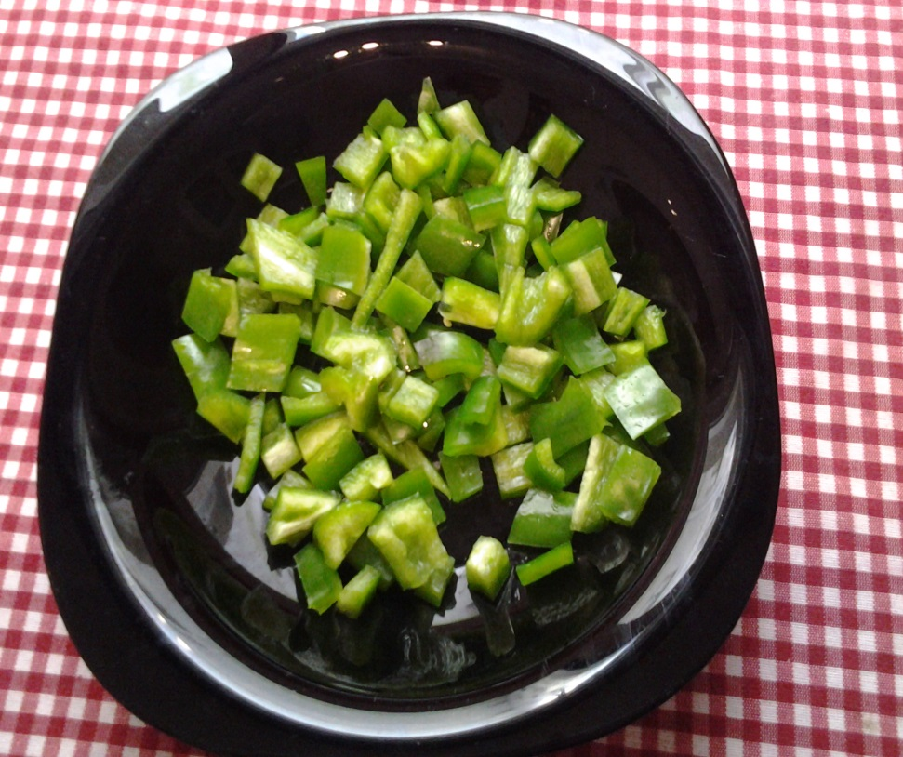
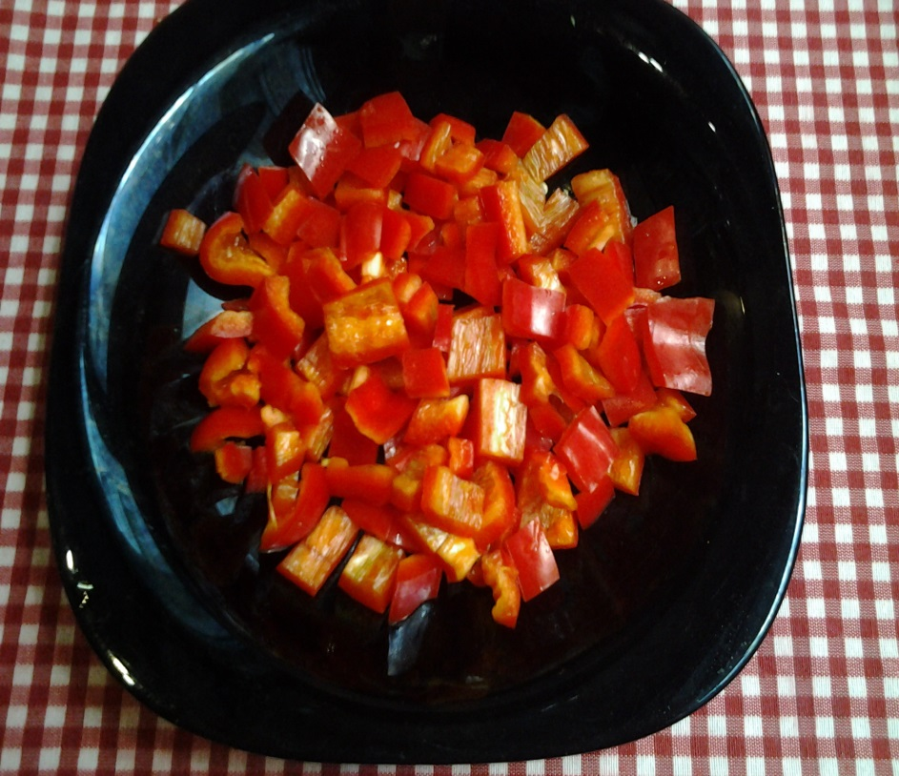
Das Gemüse klein schneiden: die Paprikas

Slide 7
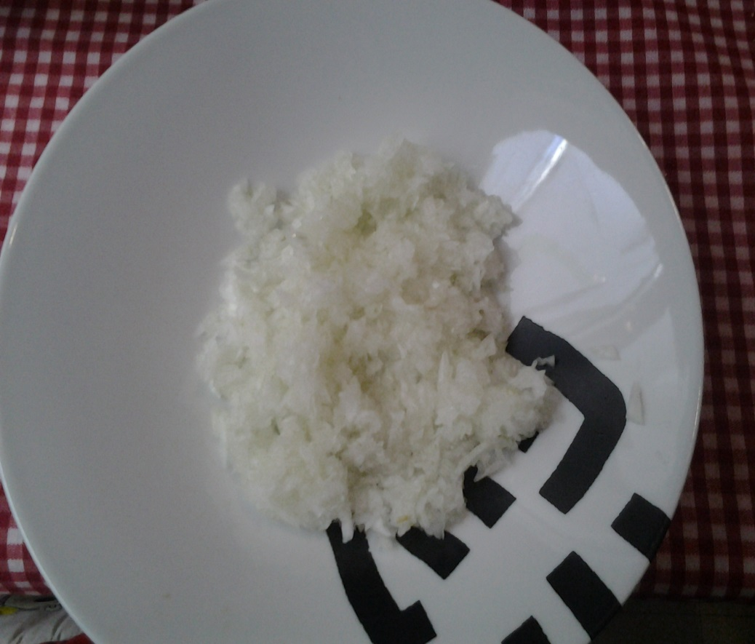
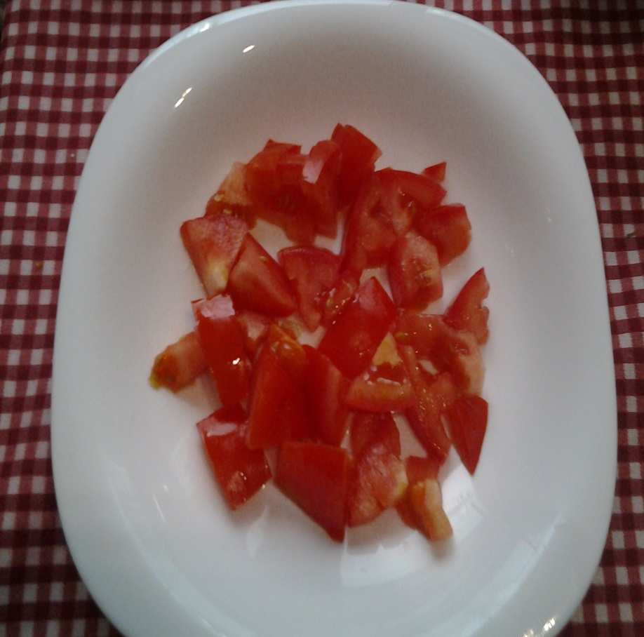
Die Zwiebeln und die Tomaten.

Slide 8
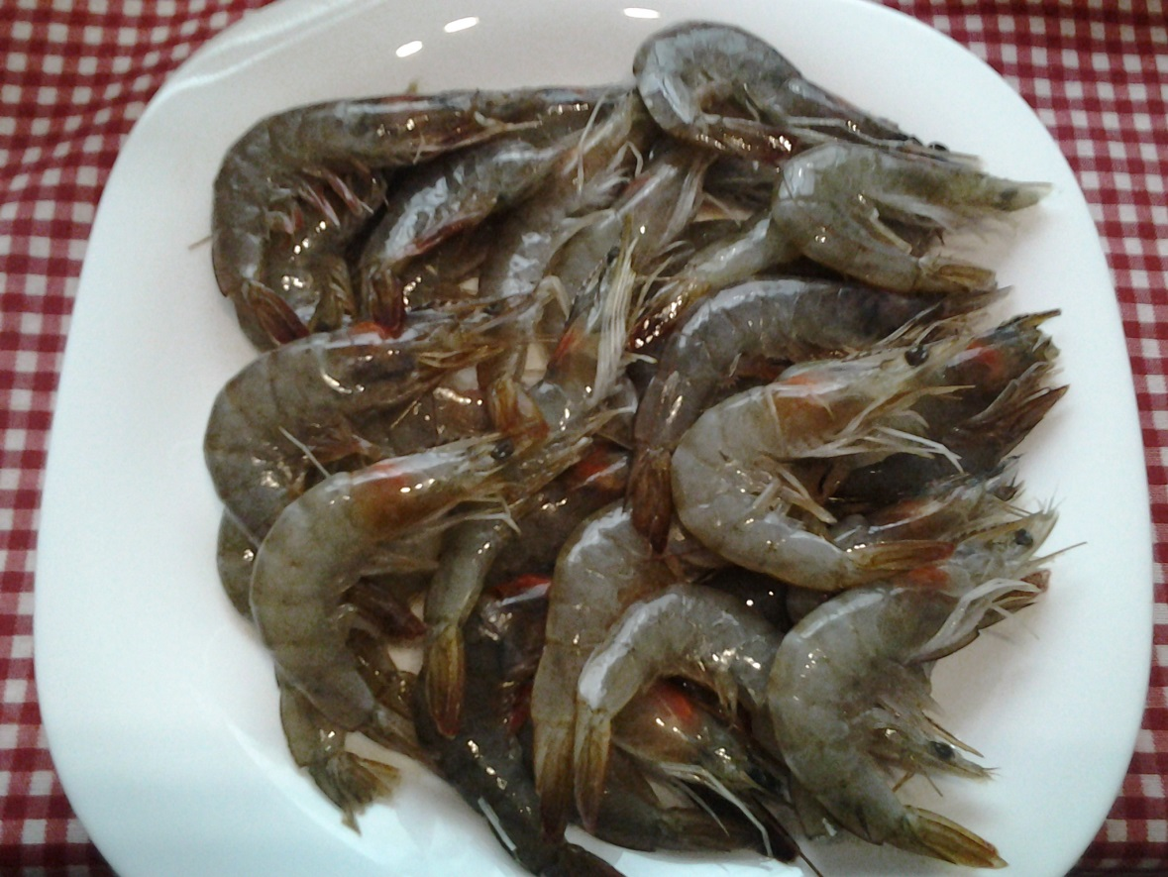
Die Garnelen waschen und vorbereiten.

Slide 9
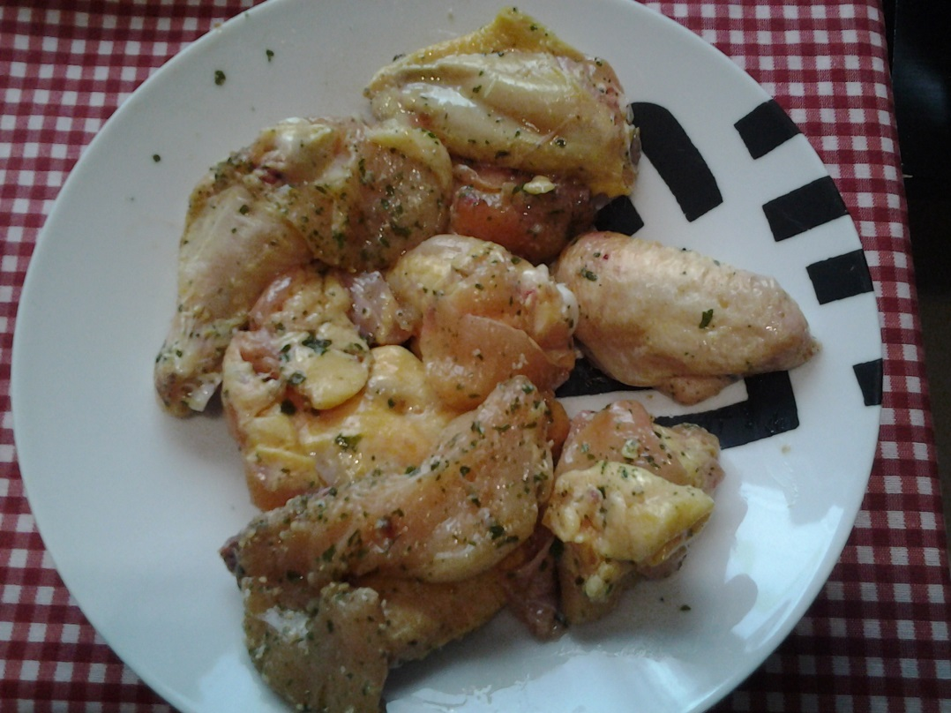
Das Hähnchen mit Salz, Petersilie und ein bisschen Knoblauch würzen.

Slide 10
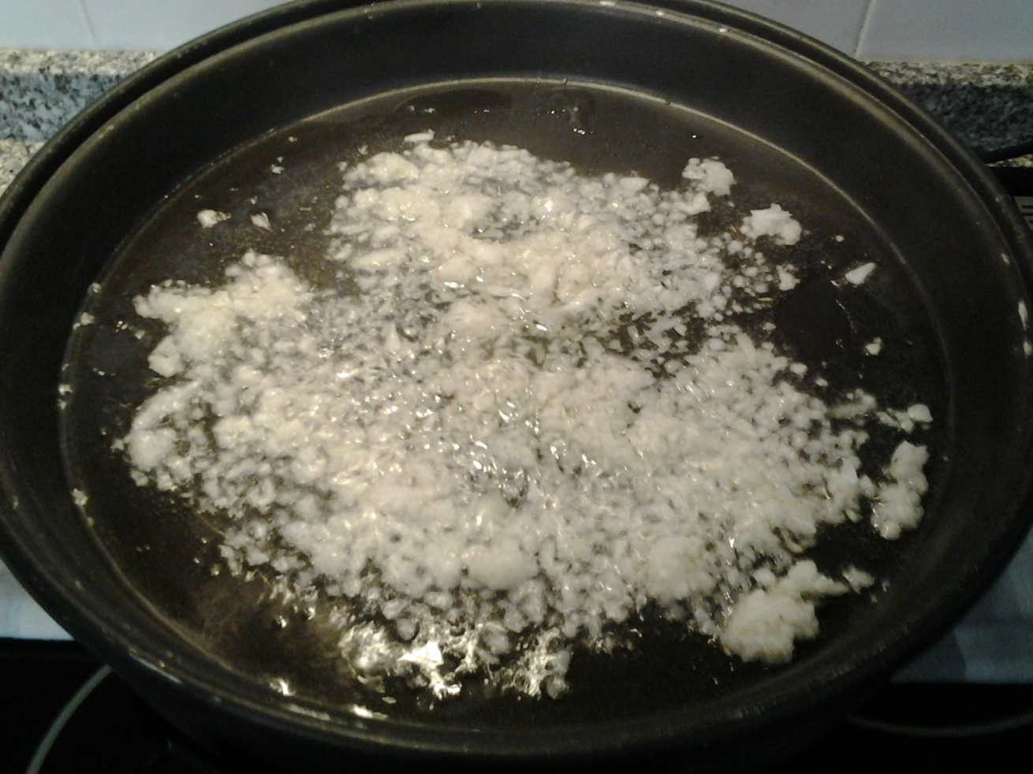
Man bratet die Zwiebeln und die Paprikas

Slide 11
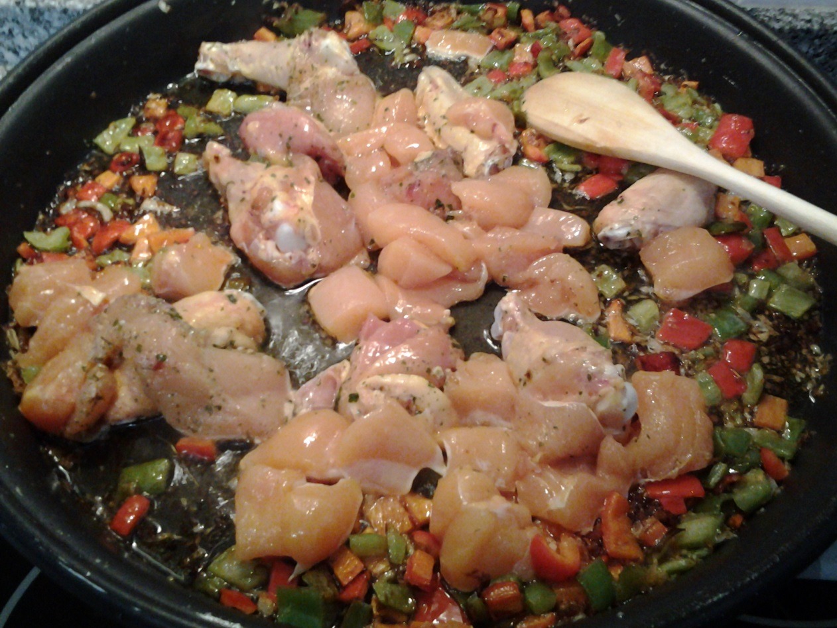
Dann geben wir das Hähnchen und die Tomaten mit ein bisschen Salz dazu.

Slide 12
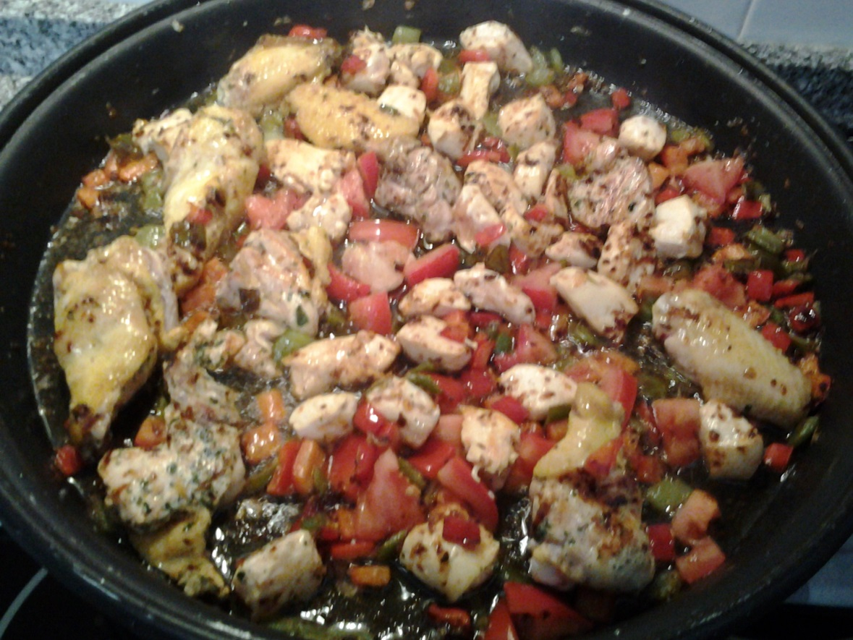
Wenn das Hänchen goldgelb gebraten ist, geben wir die Tomatensoße und eine Prise Salz hinzu. Man bratet alles langsam.

Slide 13
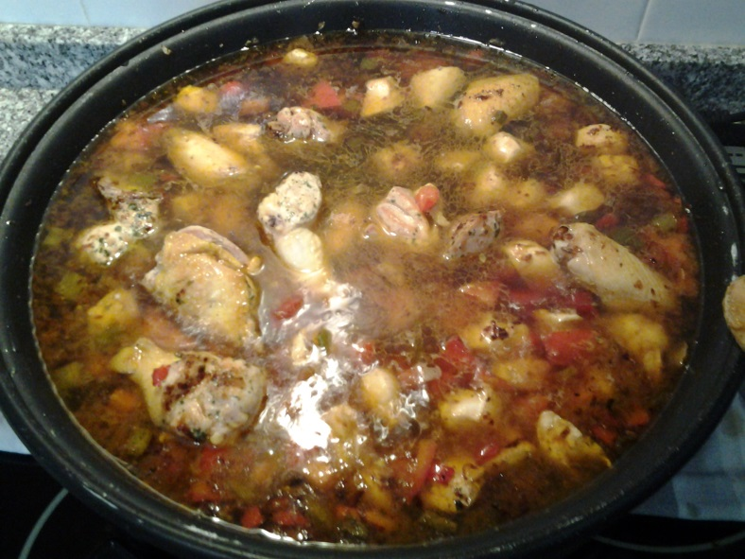
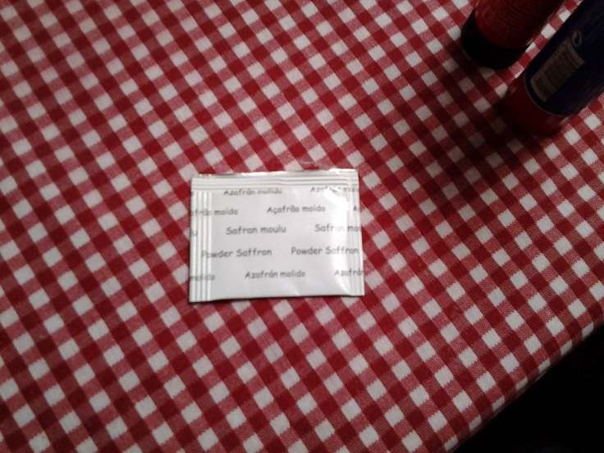
Wenn alles gebraten ist, geben wir warmes Wasser und ein bisschen Safran dazu und lassen alles kochen.

Slide 14
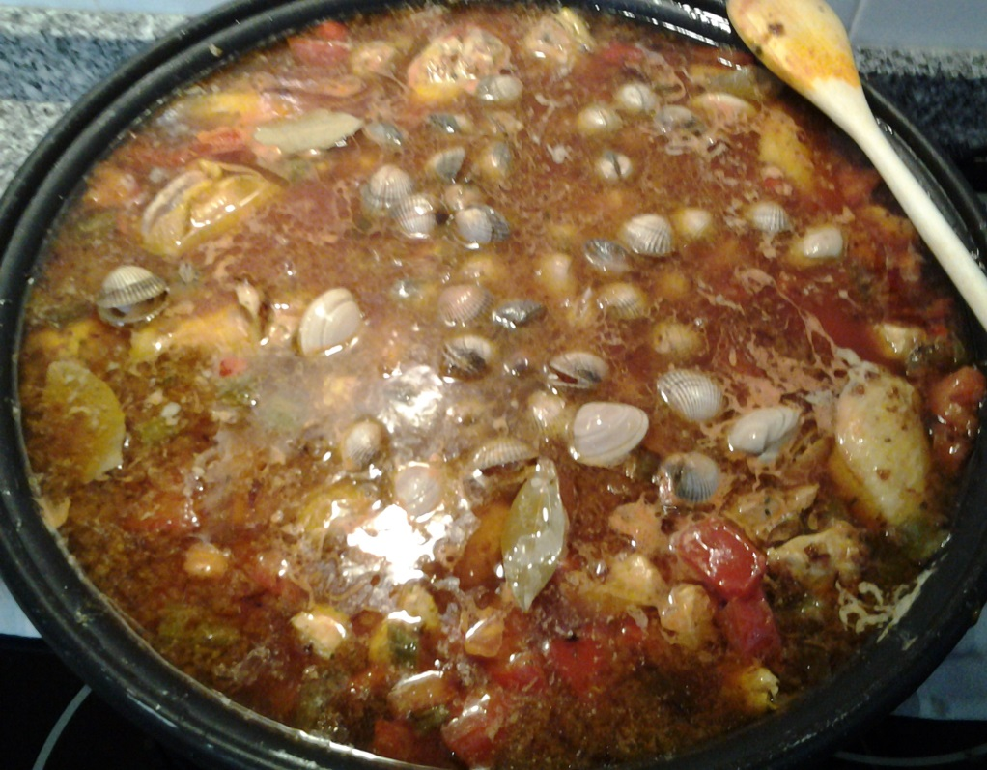
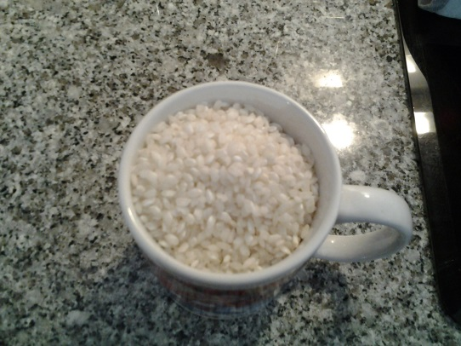
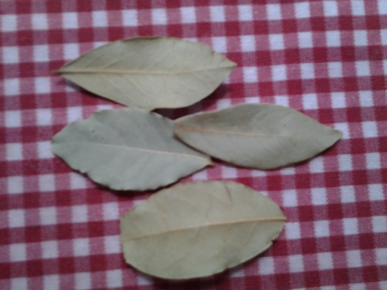
Jetzt geben wir die Muscheln dazu und danach den Reis mit den Blättern Lorbeer.

Slide 15
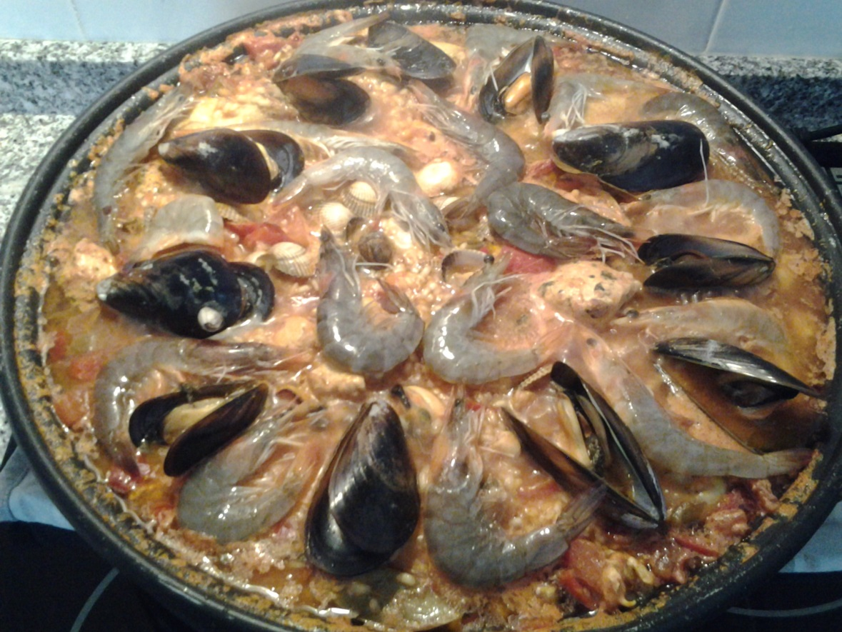
Zwischen 20-25 Minuten kochen lassen und die Miesmuscheln und die Garnelen hineingeben.

Slide 16
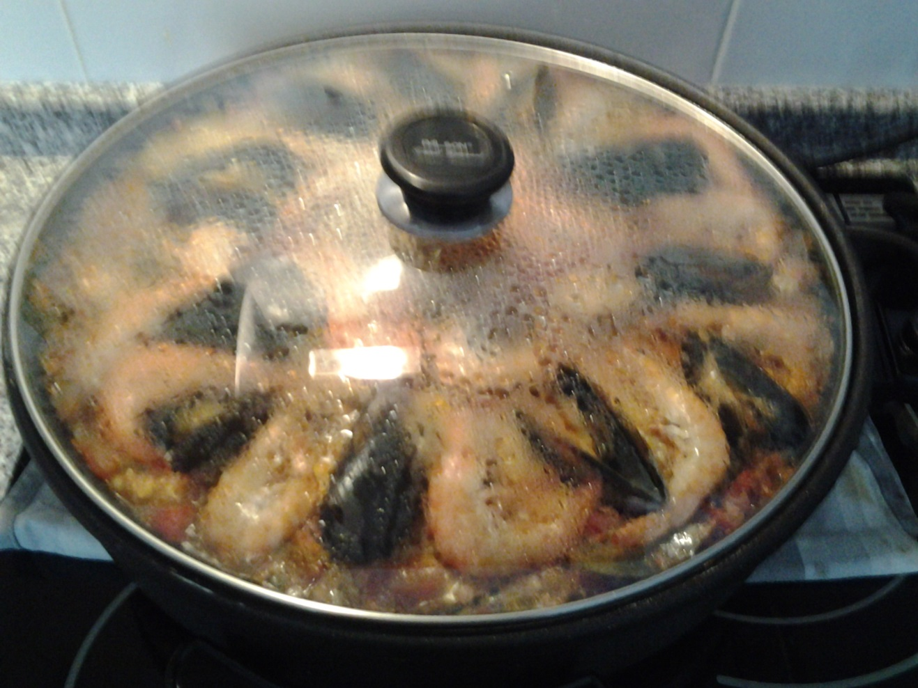
Wir stellen den Deckel drauf, damit alles schön kocht.

Slide 17
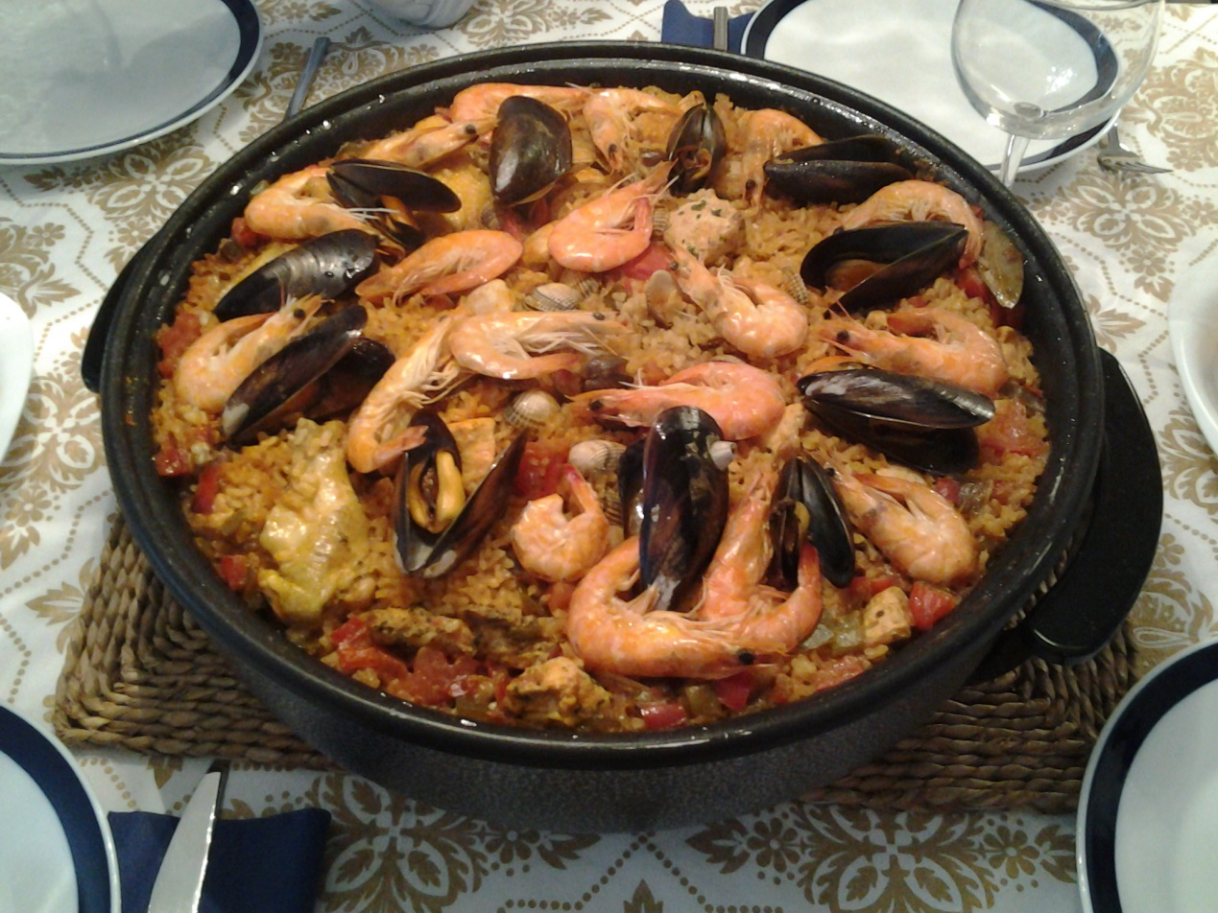
Nach 30 Minuten ist alles fertig und…
Guten Appetit!!!

Slide 18
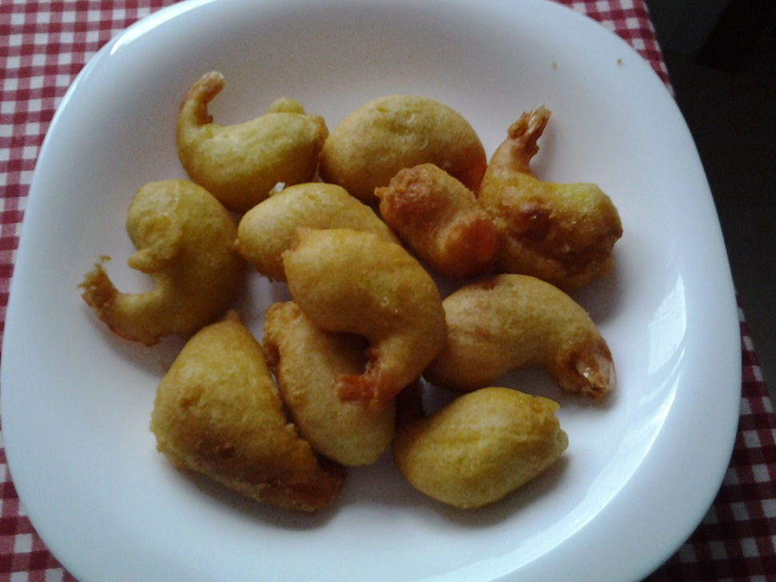
Das Menü war…
Als Vorspeise: panierte Garnelen.

Slide 19

Als Hauptspeise: Paella

Slide 20
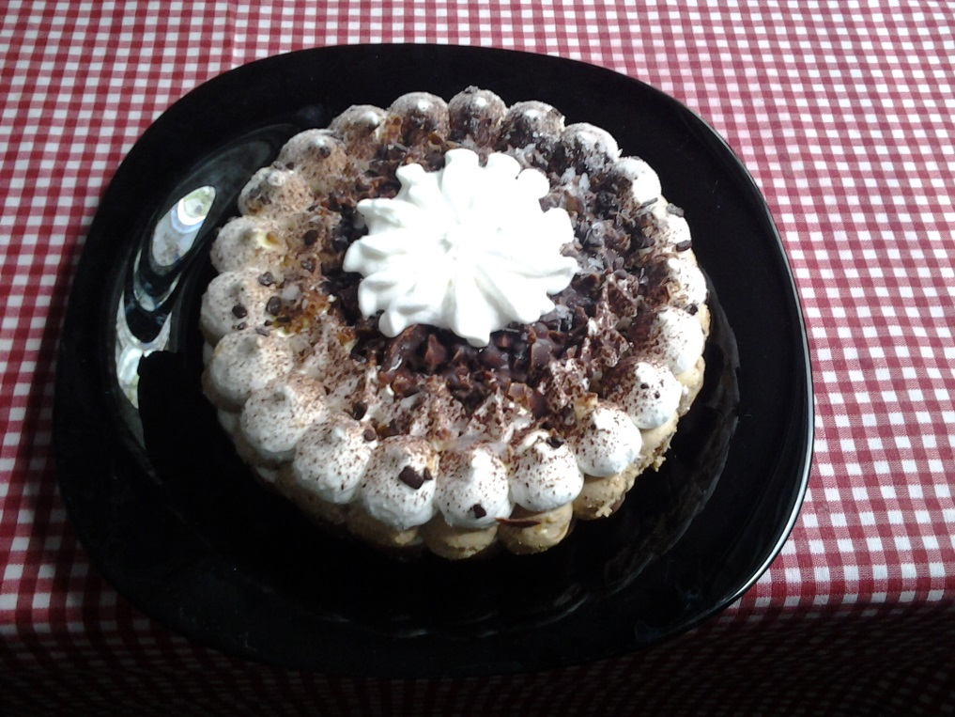
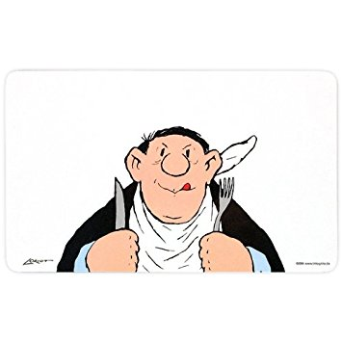
Und als Dessert: eine Eistorte mit Sahne und Schokolade.

